Slide 1
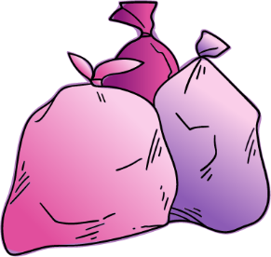
#спасаемберега
#спасаемберега
Эковолонтерская акция на
Черноморском побережье Краснодарского края

Slide 2
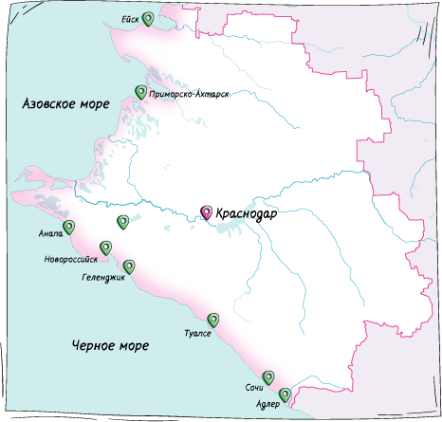
Этапы проекта
11-18 августа 2023
Экопоход по пляжам Краснодарского края
Команды экоблогеров
Волонтеры и участники акции
29 сентября 2023
Большие Чистые Игры
на Скале Киселёва (г. Туапсе)

Slide 4
Экогерои
Экоблогер, гидрогеолог, расследовал катастрофы на Камчатке и в Норильске, ведущий Youtube-канала «Сортировочная».
Экоблогер, наводит порядок в городах и умах людей, автор экоконцепции стелажей «Отдам даром» у контейнерных площадок.

Slide 5
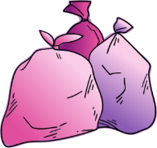
Реализация экопохода
Организация на местности:
Согласование с администрацией
Разведка маршрута
Согласования по вывозу мусора
Проведение экопохода и PR поддержка:
Ежедневные публикации итогов на сайте, а также посты, и сторис в социальных сетях блогеров о ходе акции.
Выбор лидеров команд – экоблогеров.
Жора Каваносян и Чистомэн.
Набор участников похода (через отборочный тур: анкета, интервью).
Конкурс – 15 чел/место.
Создание сайта и
анонс акции в СМИ и соц.сетях для широкой аудитории Черноморского побережья Краснодарского края

Slide 6
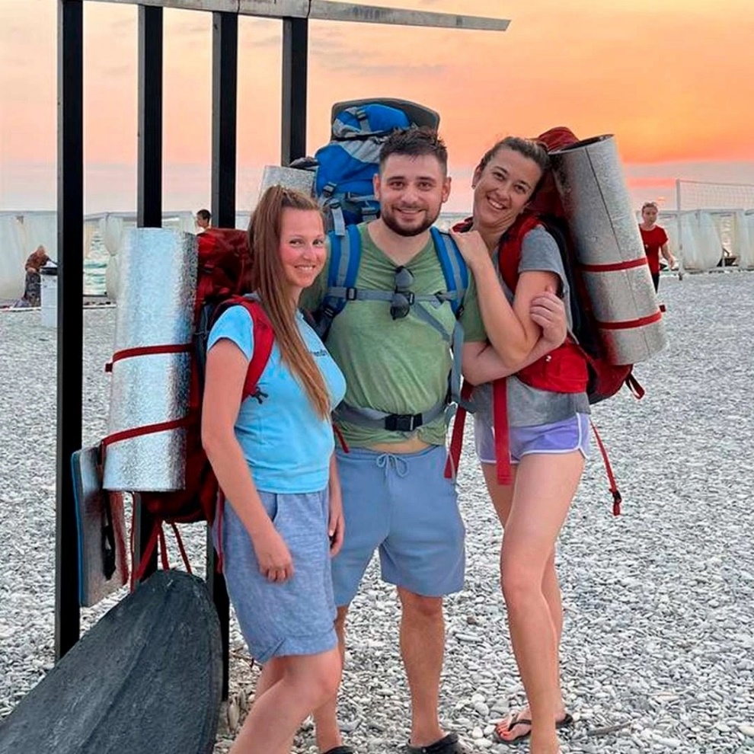
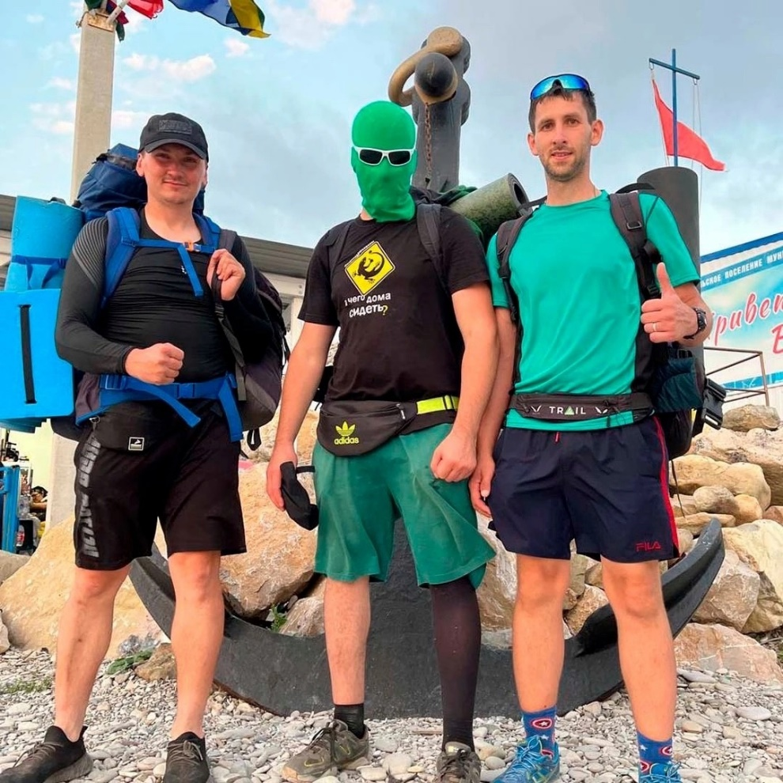
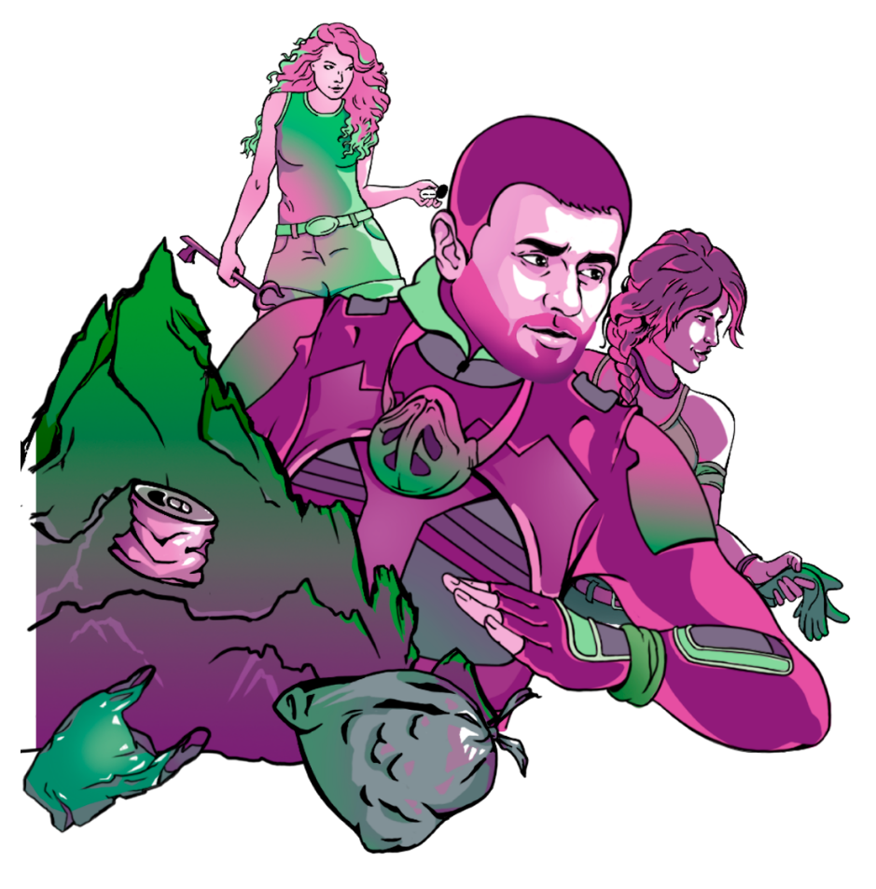
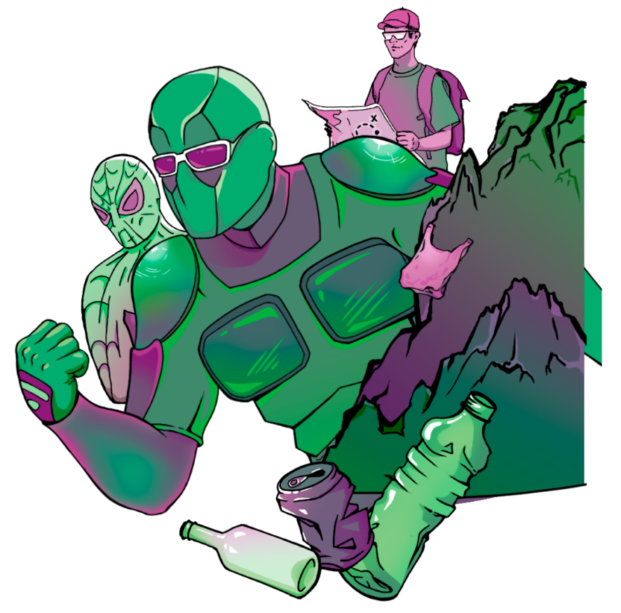
Участники на старте

Slide 7
PR освещение проекта
Суммарный OTS – более 1 400 000
Сайт акции #спасаемберега
Ежедневный рейтинг
Телеграм-канал Жоры Каваносяна , 28 000
Новости экопохода
ТГ-канал «Сортировочная» 17 000
Новости экопохода
Социальные сети «Чистых Игр» ВК и ТГ канал
Ежедневные новости
ТГ-канал Чистомэна (5000)
Группа ВК Чистомэна (78000)
Новости экопохода
ТГ-канал #спасаемберега,
Новости о местоположении команд
Региональные паблики ВК
(не менее 10)
Региональные сайты (СМИ)

Slide 8
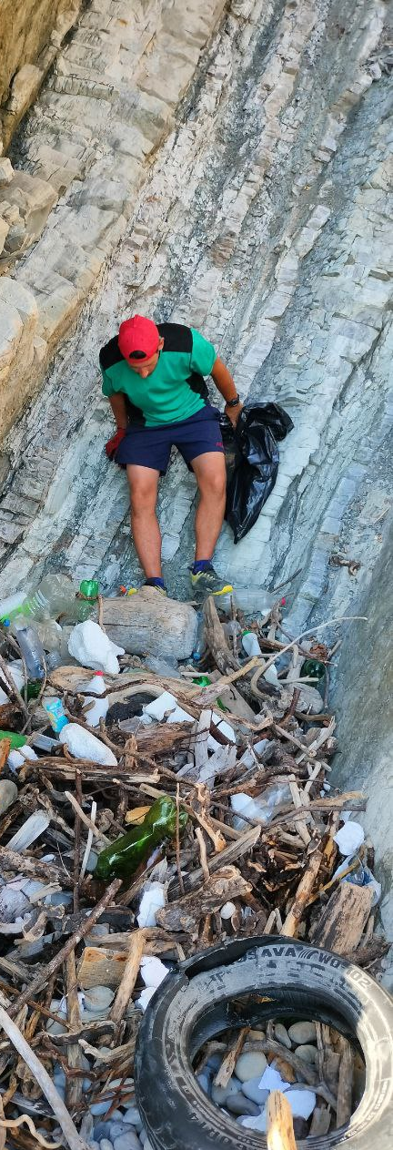
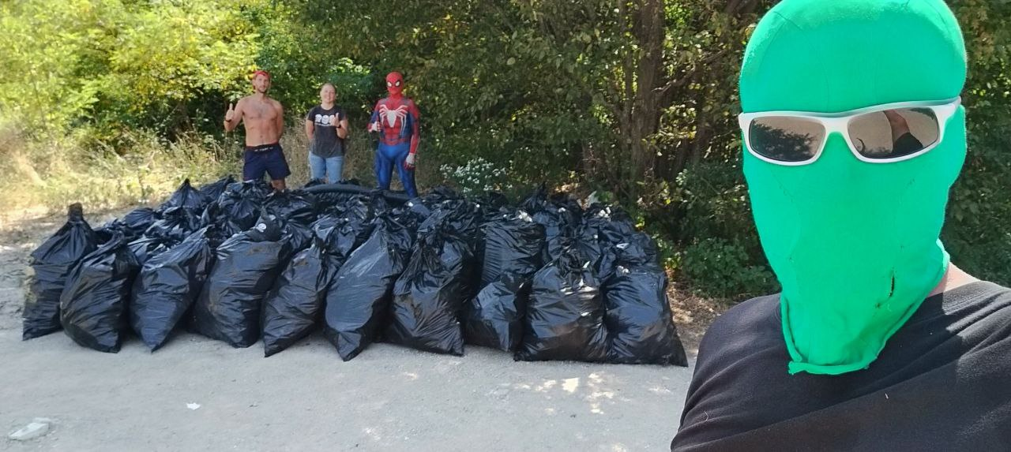
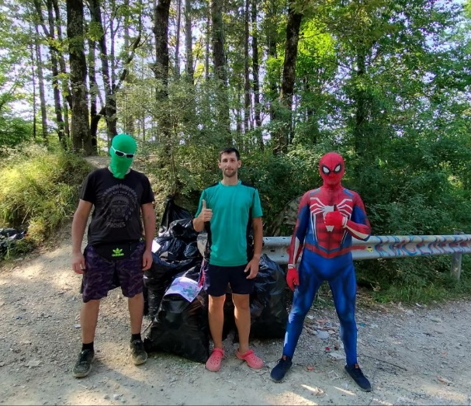
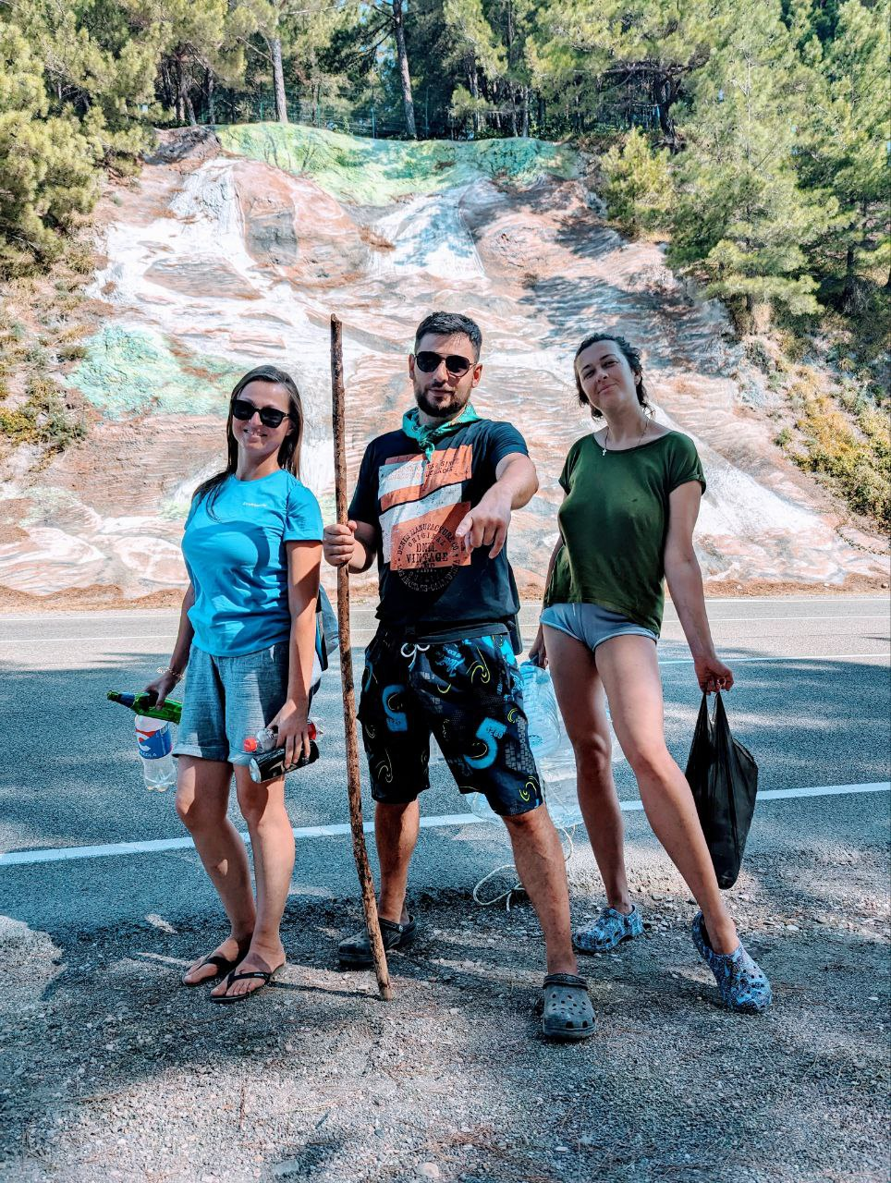
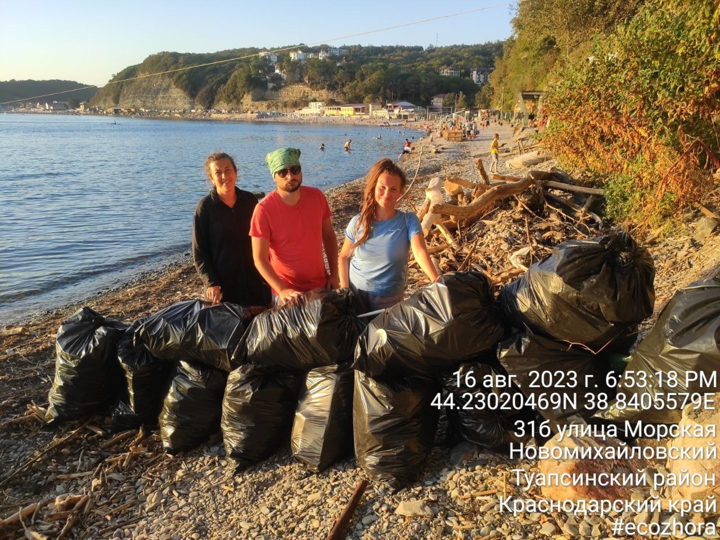
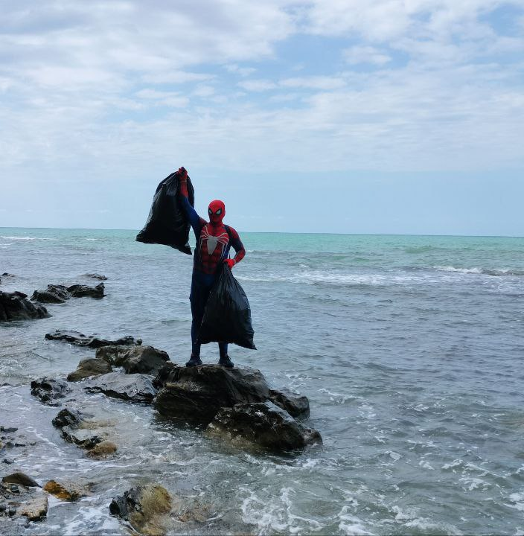
Процесс уборки

Slide 9
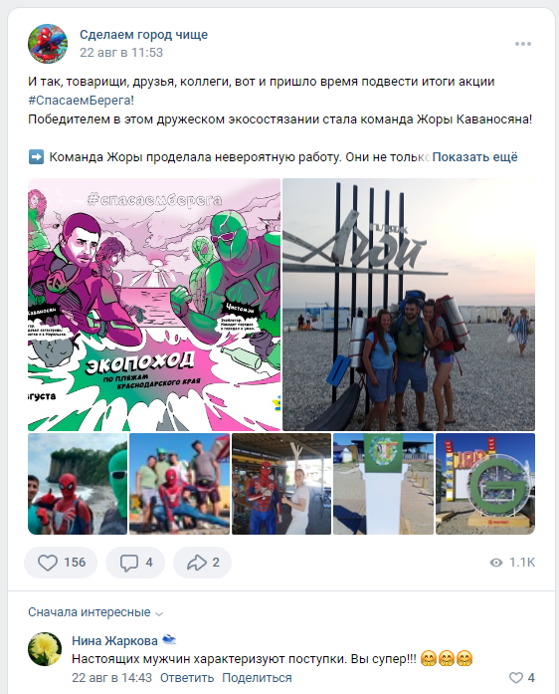
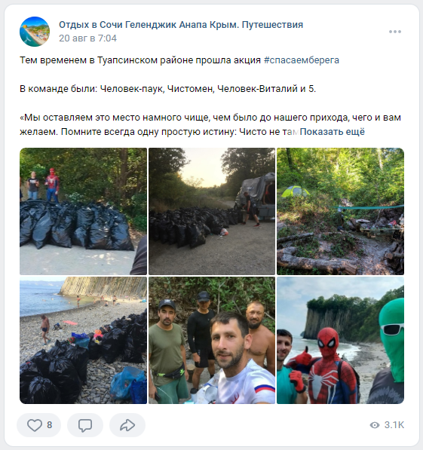
Публикации и отклик

Slide 10
Итоги экопохода
30
44400
50
Километров береговой линии преодолели участники экопохода
Литров мусора
было собрано
Человек
приняли участие
Человек
приняли участие

Slide 11
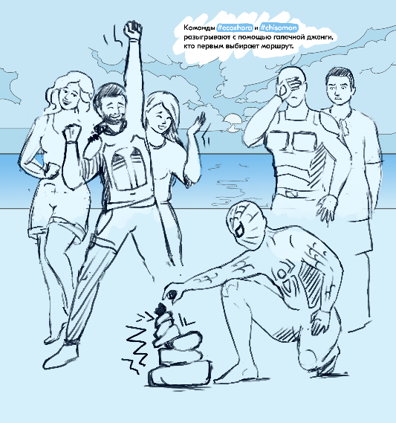
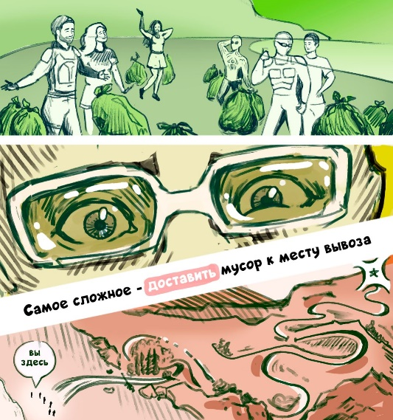
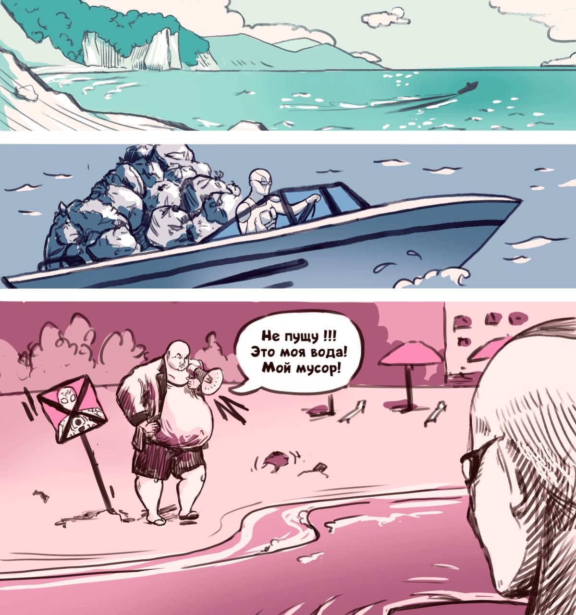
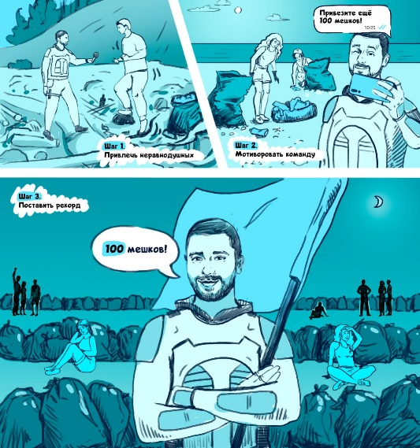
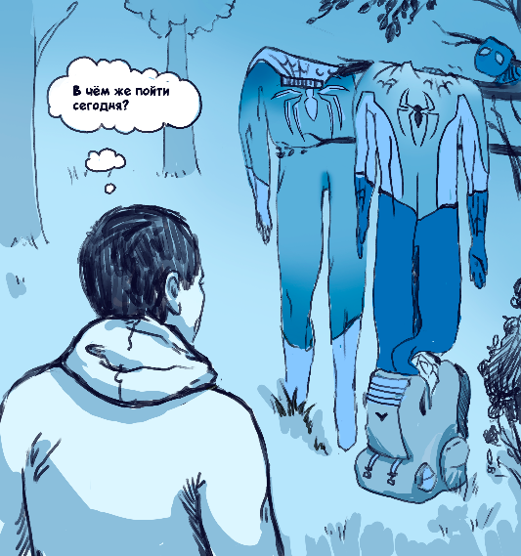
Комиксы
Следуя выбранной стилистике создали комиксы по мотивам ежедневных приключений команд. Полная версия по ссылке.

Slide 12
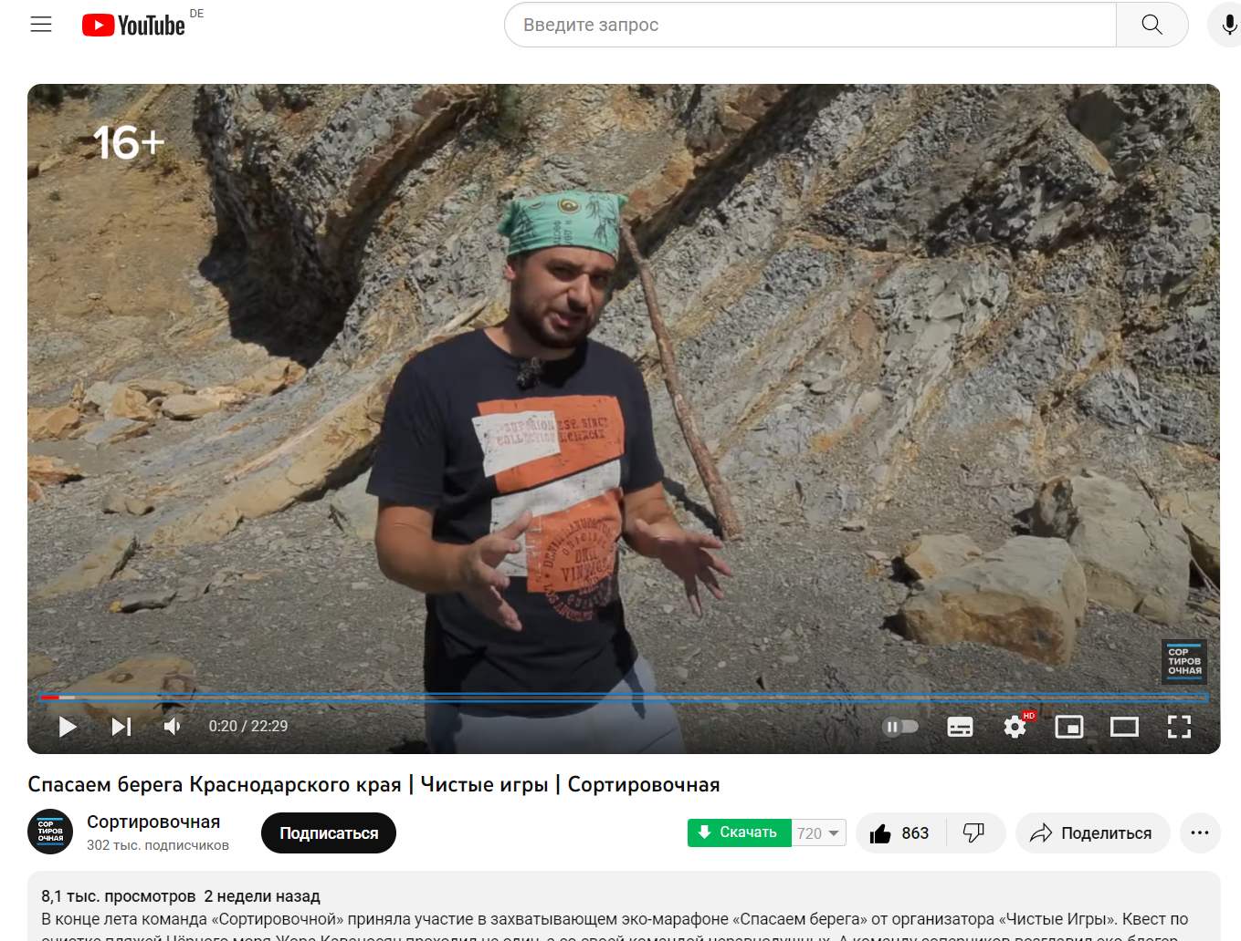
Большой сюжет об экопоходе
Youtube-канал «Сортировочная» создали полный сюжет об экопоходе, с учетом профессиональных комментариев Жоры Каваносяна, относительно ситуации с мусором на Черномомрском побережье.
СМОТРЕТЬ

Slide 14
Фотографии
Видео

Slide 15
Итоги Чистых Игр
149
1,5
2,5 тонны
Человек
приняли участие
Часа игры
Отходов отправлено на сортировочную станцию, где мусор пройдет дополнительную сортировку, а пригодное сырье отправится на переработку.

